Slide 2
Mavzu: So‘z yasovchi qo‘shimchalarni qo‘shib yangi so‘zlarni hosil qilish.

Slide 3
75- mashq. Berilgan so‘zlarga avval so‘z yasovchi, so‘ngra so‘zlarni o‘zaro bog‘lovchi qo‘shimchalarni qo‘shib 3 ta gap tuzib yozing.
Olma, uzum, ayb, ish, paxta.
Bog‘bon olmazordan hosilni yig‘ib oldi.
Qurilishda har bir ishchiga mukofot berildi.
Uyum-uyum oq oltin – paxtakorning mehnati samarasidir.

Slide 4
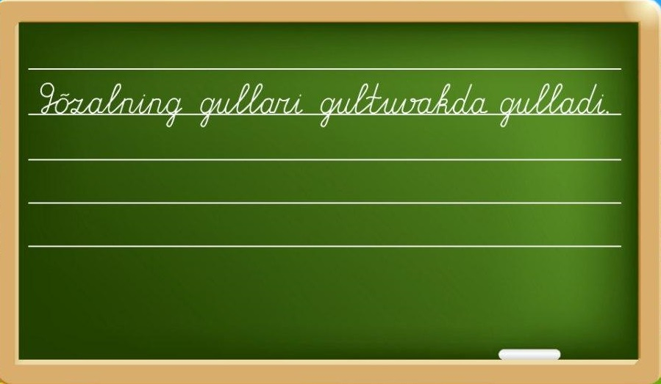
Husnixat daqiqasi

Slide 6
-ning, -ni, - dan, -da, - ga, - ka qanday qo‘shimchalar deb ataladi?
So‘z bog‘lovchi qo‘shimchalar deb ataladi.

Slide 7
76-mashq. Gaplarning ohangiga diqqat qiling. Sulton ismli bola o‘z o‘rtog‘i Yusufjonga dedi: – Yusufjon, Ali akamning yong‘oqlarini ko‘r-dingmi? Qanday yaxshi, shirin yong‘oqlar! Yur, shu yong‘oqlardan cho‘ntagimizni to‘ldirib olaylik. Men daraxtga chiqib, yong‘oq qoqa-man. Sen yong‘oqlarni terib olasan. Bizni hech kim ko‘rmaydi. – Hech kim ko‘rmasa ko‘rmasin, lekin vijdonimiz ko‘rib turadi-ku! – dedi Yusufjon.

Slide 8
Matn yuzasidan 2 - 3 ta savol tuzing va yozing.
Sulton Yusufjonga nimalar dedi?
Yong‘oqlar kimniki ekan?
Yusufjon Sultonga qanday javob qaytardi?

Slide 9
77-mashq. Ish so‘ziga so‘z yasovchi qo‘shimchalar qo‘shib, so‘zlar hosil qiling. Ular ishtirokida gapar tuzing. Tuzgan gaplaringizni tartiblashtirib, matn tuzib yuzing.
Ish – ishli, ishsiz, ishla, ishchi.
Zavodda yangi ish o‘rinlari tashkil etildi. Ishsiz yurgan yoshlar ish bilan ta’minlandi. Ishchilar soni ortib, unumdorlik ham oshdi.
Ishlagan – tishlaydi.

Slide 10
78- mashq. -chi, - kor, -li, - la qo‘shimchalarini qo‘shib so‘zlar yasang va ular ishtirokida 2 ta gap tuzib yozing. So‘zlarning asosini va hosil bo‘lgan so‘zning qaysi so‘z turkumiga oid ekanini qavs ichida ko‘rsating. Namuna: bokschi – boks (ot), bokschi (ot).
Mustahkamlash uchun mashq (32-bet).

Slide 11
So‘z yasovchi qo‘shimchalar orqali ot, sifat, fe’l so‘z turkumlari ham yasalishi mumkin..
kitob (ot) – kitobxon (ot)
gul (ot) – gulli (sifat)
ish (ot) – ishla (fe’l)

